Slide 1
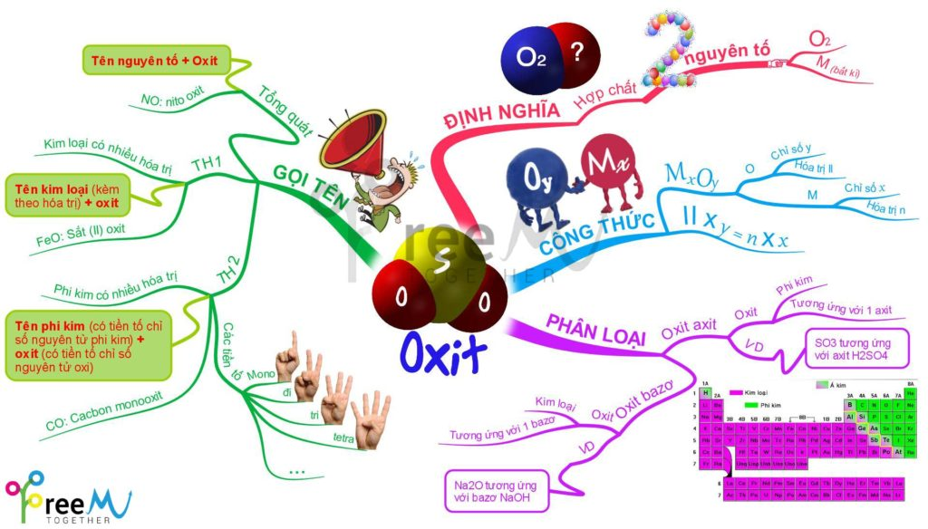

Slide 2

CHƯƠNG i:
CÁC LOẠI HỢP CHẤT VÔ CƠ.
Bài 1:
TÍNH CHẤT HÓA HỌC CỦA OXIDE
– KHÁI QUÁT VỀ SỰ PHÂN LOẠI OXIDE
GV: Lê Khương Kim Thư

Slide 3
I- Tính chất hoá học của oxide:
1.Oxit bazơ (Basic Oxide)
có những tính chất hoá học nào?
a, Tác dụng với nước: OBtan + H₂O → dd B
( K₂O,Na₂O,CaO,BaO,Li₂O)
VD: CaO phản ứng với nước tạo thành dung dịch Calcium hydroxide Ca(OH)₂, thuộc loại base:
CaO _{(r)} + H₂O _{(l)} → Ca(OH)_{2(dd)}
➢ Một số oxit base tác dụng với nước tạo thành dung dịch base (kiềm)

Slide 4
b. Tác dụng với acid:
OB (tan,ktan) + ddAxit → Muối + H₂O
VD: CuO màu đen tác dụng với dung dịch HCl tạo thành dung dịch copper(II) chloride màu xanh lam
CuO _{(r)} + 2HCl _{(dd)} → CuCl_{2(dd)} + H₂O_{(l)}
Những Basic Oxide khác như CaO, Fe₂O₃...cũng xảy ra tương tự

Slide 5
VD1: Hãy hoàn thành PTHH theo sơ đồ PƯ sau:
a, CaO + 2HCl → …. + H₂O
b, … + 6HCl → 2FeCl₃ + …
c, MgO + … → MgSO₄ + …
d, ZnO + … → ZnCl₂ + …
➢ Basic Oxide tác dụng với acid tạo thành muối và nước
CaCl₂
Fe₂O₃
3H₂O
H₂SO₄
H₂O
2HCl
H₂O

Slide 6
c. Tác dụng với Acidic oxide
OBtan + OA → Muối
VD: BaO tác dụng với CO₂ tạo thành muối bari cacbonat
BaO_{(r)} +CO ₂ (_{k)} → BaCO_{3(r)}
➢ Một số Basic Oxide tác dụng với Acidic oxide tạo thành muối.

Slide 7
VD2: Hãy chọn đáp án đúng trong các câu sau:
A. CaO + CO₂ → CaCO₃
B. Na₂O + CO₂ → NaCO₃ + H₂O
C. BaO +SO₂ → BaSO₃
D. MgO + SO₂ → MgSO₃ + H₂O
E. A và C đúng
G. B và D đúng

Slide 8
2. Acidic oxide có những tính chất hóa học nào?
a, Tác dụng với nước: OA + H₂O → ddA
Nhiều Acidic oxide( CO₂,SO₂,SO₃,P₂O₅,N₂O₅) td với nước tạo dung dịch acid
b, Tác dụng với base: OA + ddB → M + H₂O
Acidic oxide td với dd base tạo muối và nước
c,Tác dụng với basic oxide: OBtan + OA → M
Acidic oxide tác dụng với một số Basic Oxide tạo thành muối:
CO₂ + CaO → CaCO₃
SO₂ + H₂O → .....
....... + H₂O → H₂SO₄
H₂SO₃
SO₃
SO₂ + Ca(OH)₂ → .... + H₂O
SO₂ + → BaSO₃ + H₂O
CaSO₃
Ba(OH)₂

Slide 9
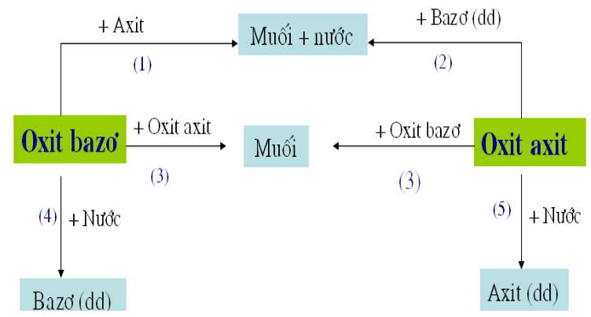
Mối quan hệ giữa acidic oxide và base oxide

Slide 10
II- Khái quát về sự phân loại oxide
Basic Oxide là những oxit tác dụng với dung dịch axit tạo thành muối và nước
Acidic oxide là những oxit tác dụng với dung dịch bazơ tạo thành muối và nước
Oxide lưỡng tính là những oxit tác dụng với cả dung dịch base và dung dịch acid tạo thành muối và nước Ví dụ : Al₂O₃, ZnO...
Oxide trung tính (oxide không tạo muối ) là những oxide không tác dụng với acid, base , nước. Ví dụ CO, NO...

Slide 11
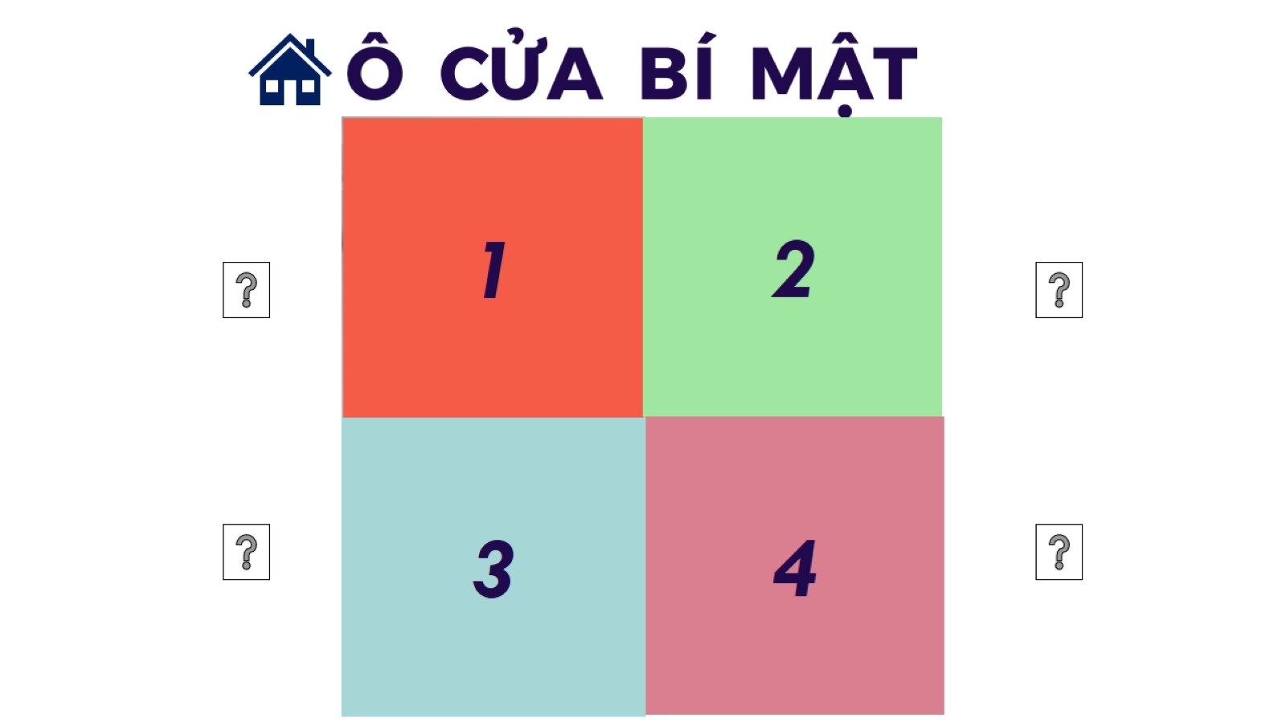

Slide 12
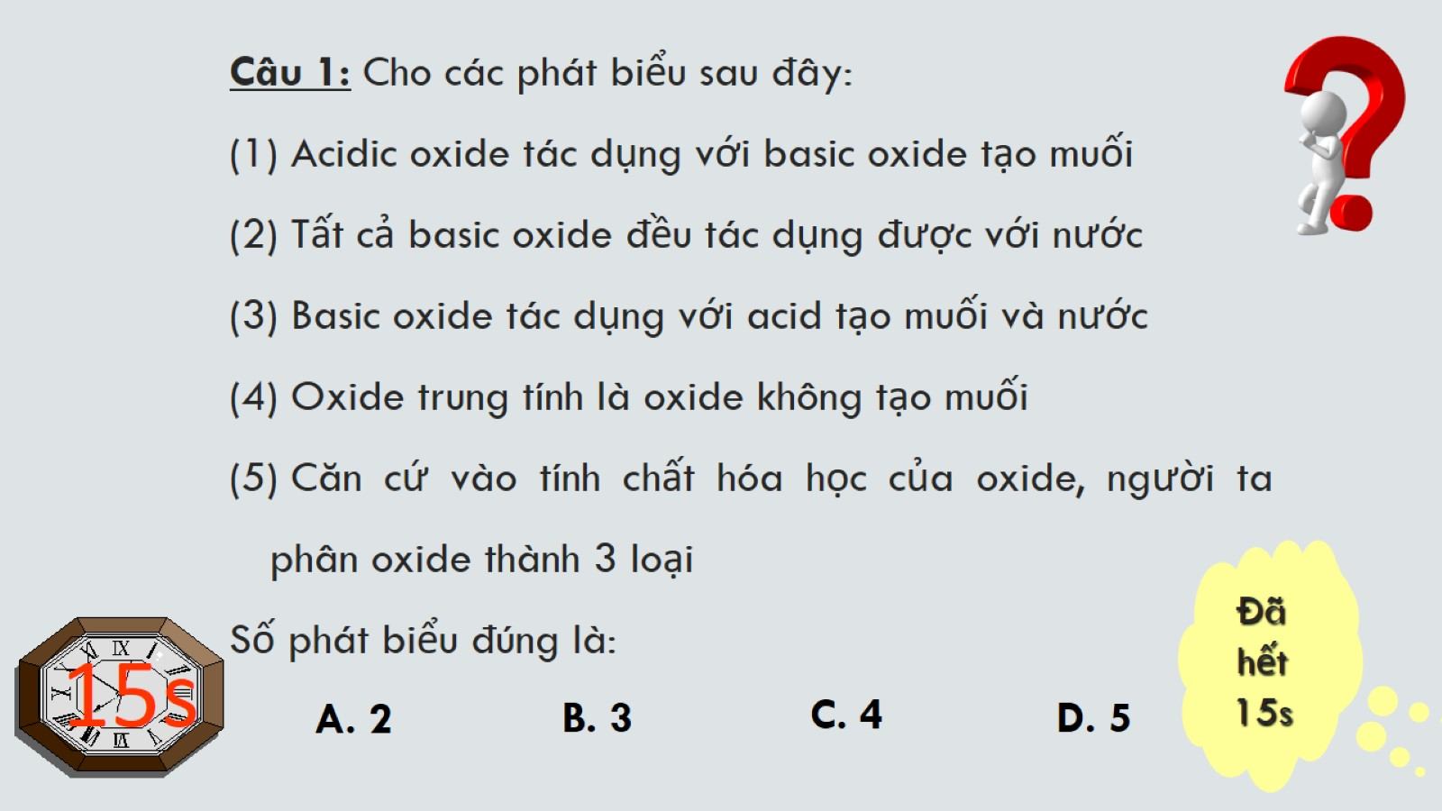

Slide 13
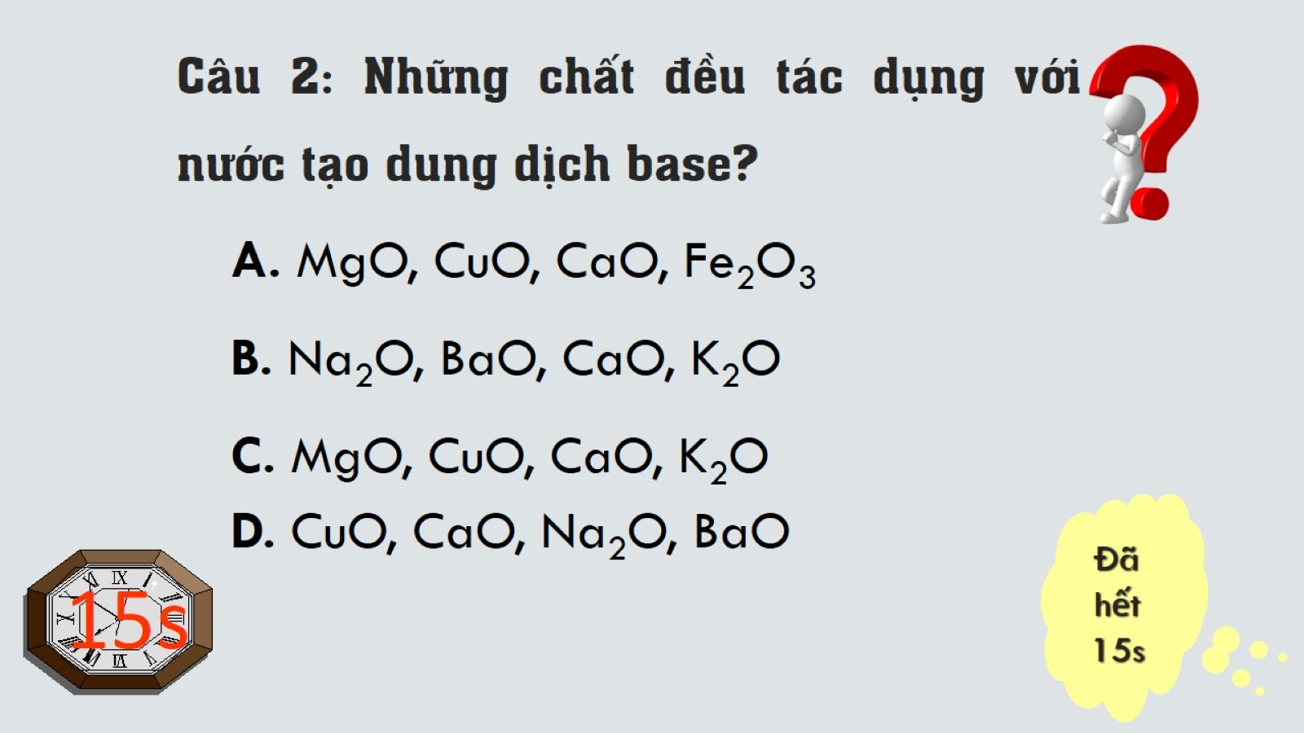

Slide 14
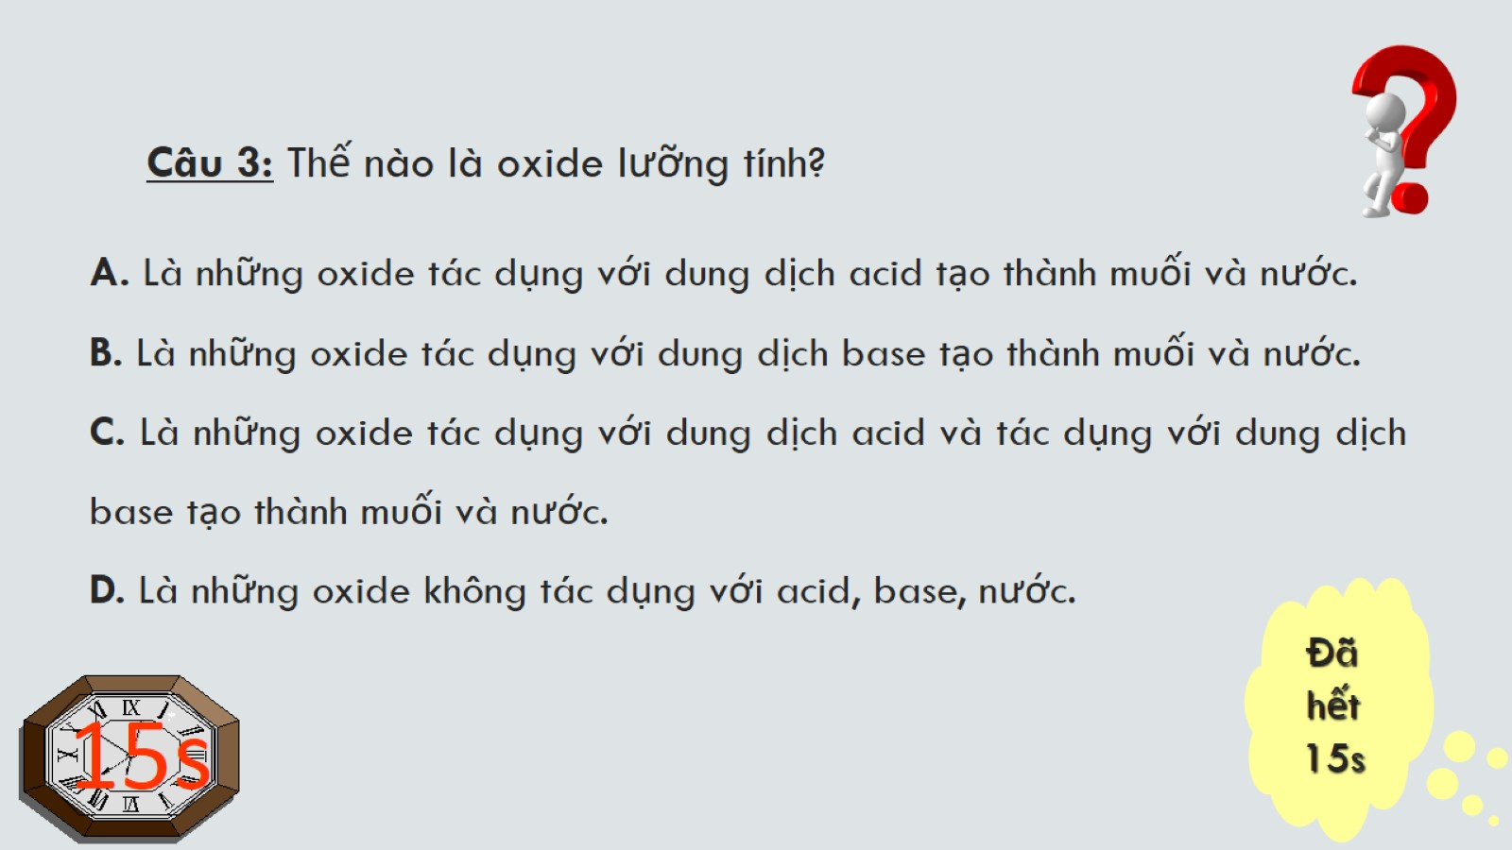

Slide 15
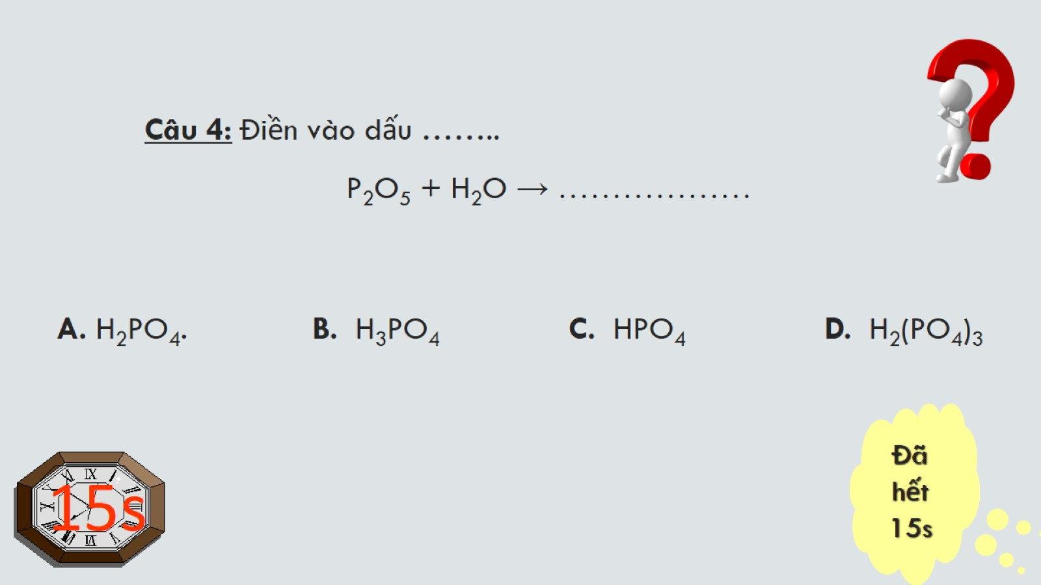

Slide 16
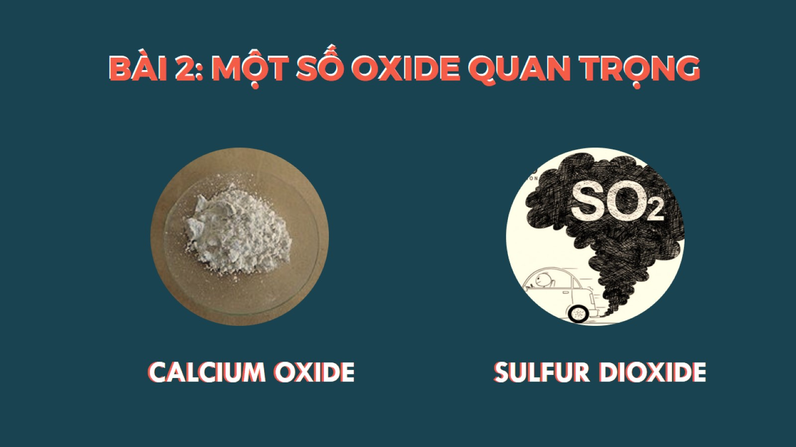

Slide 17
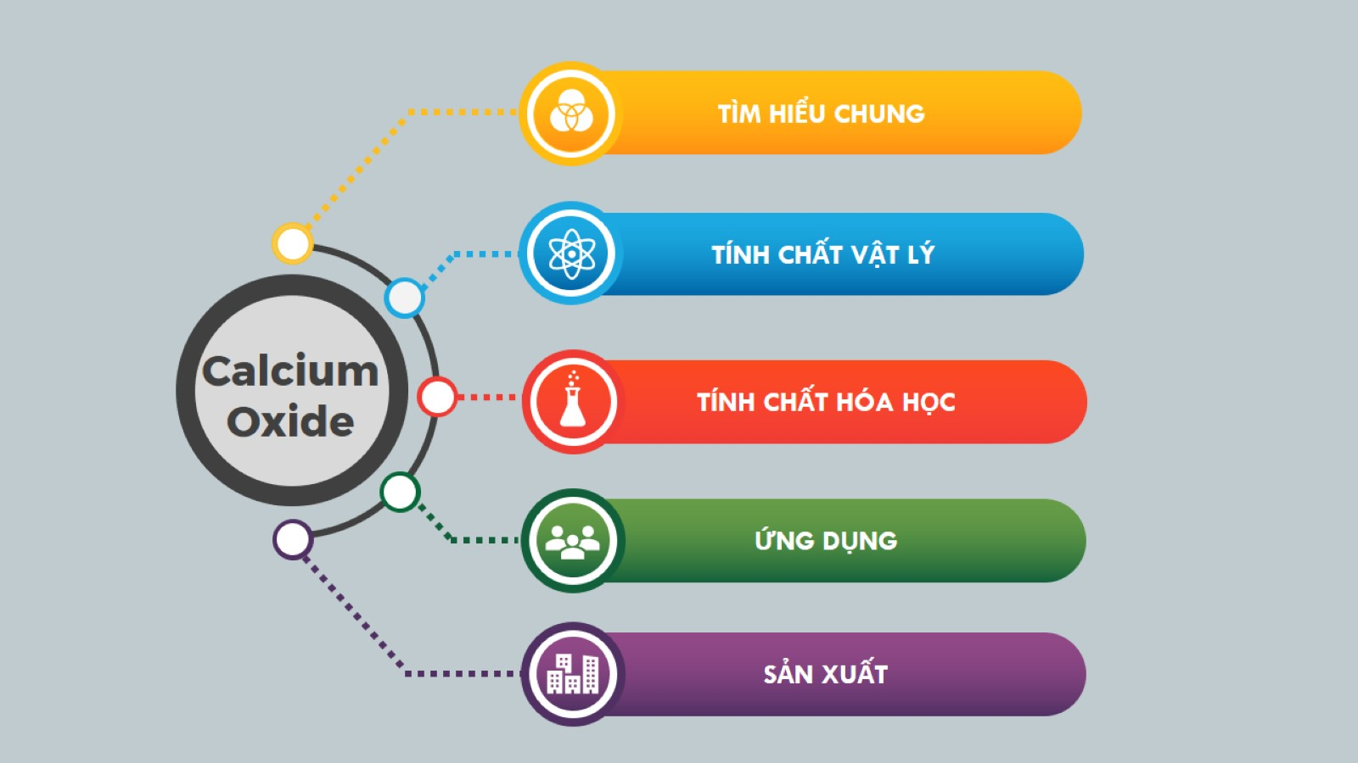

Slide 18
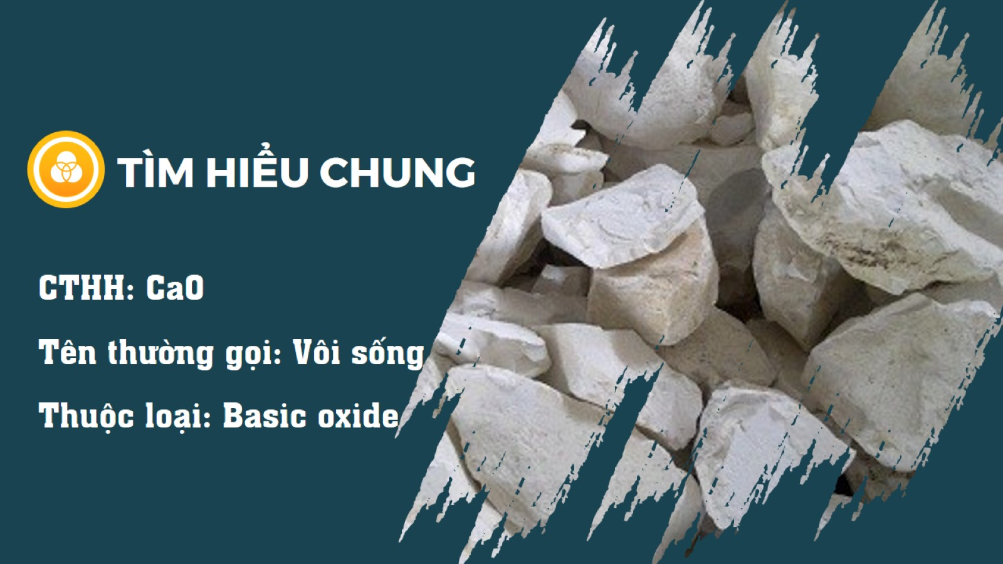

Slide 19
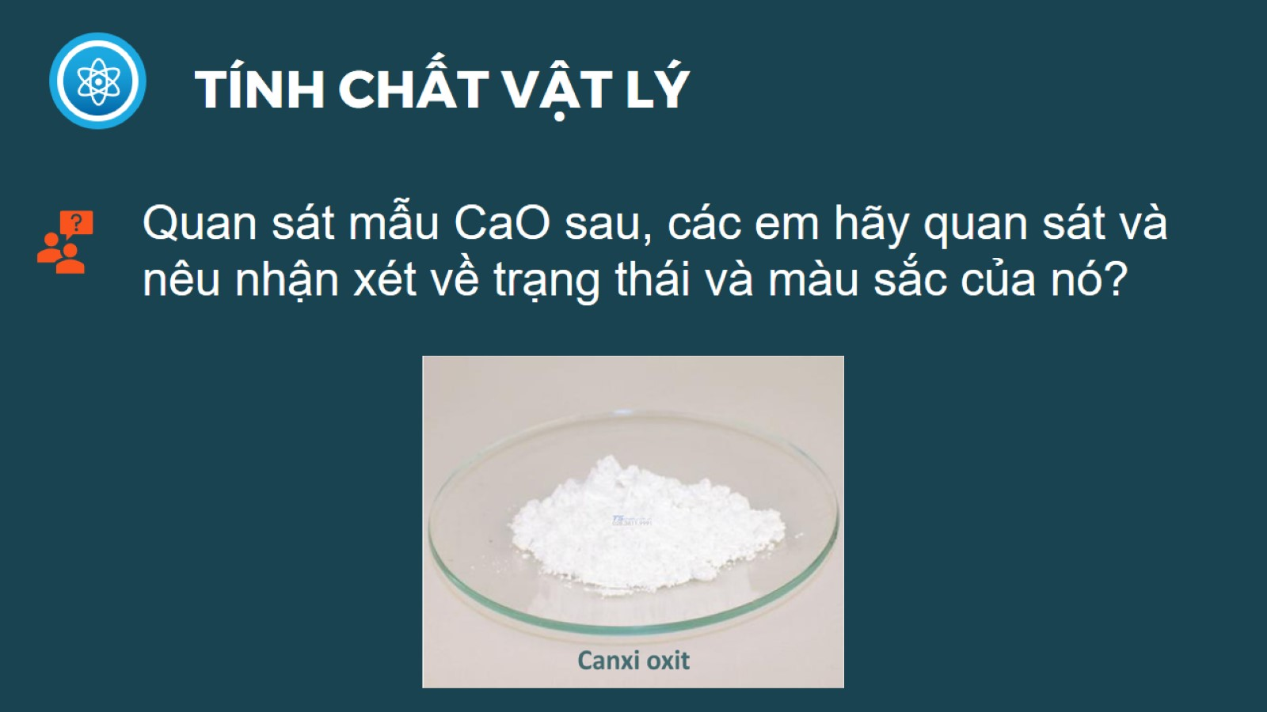

Slide 20
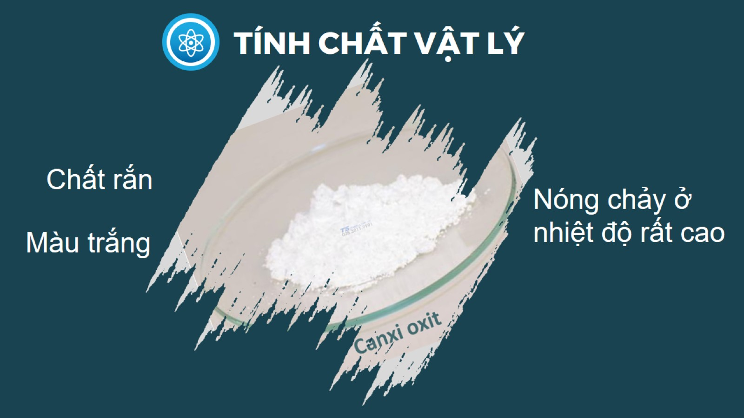

Slide 21
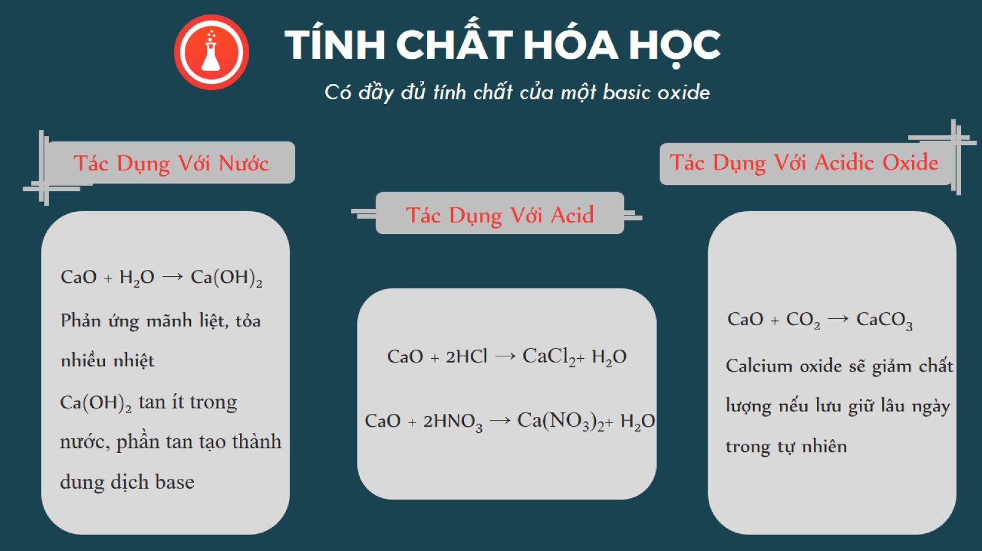

Slide 22
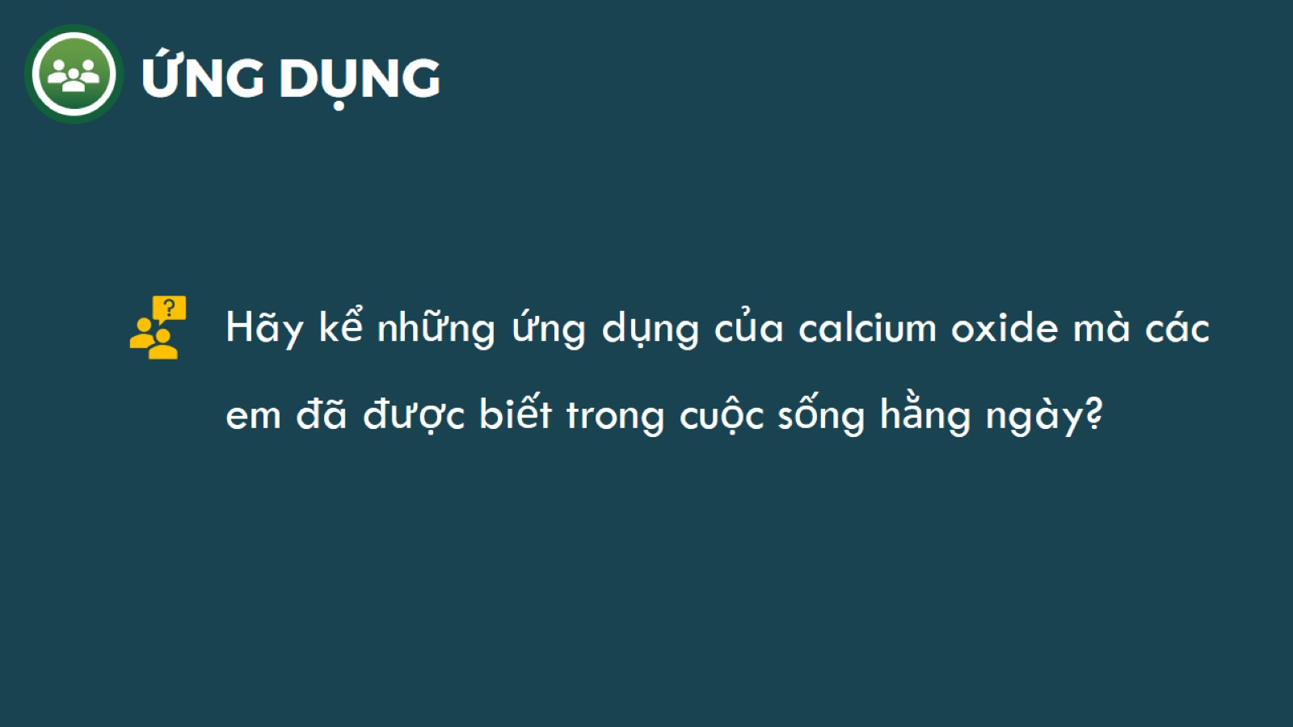

Slide 23
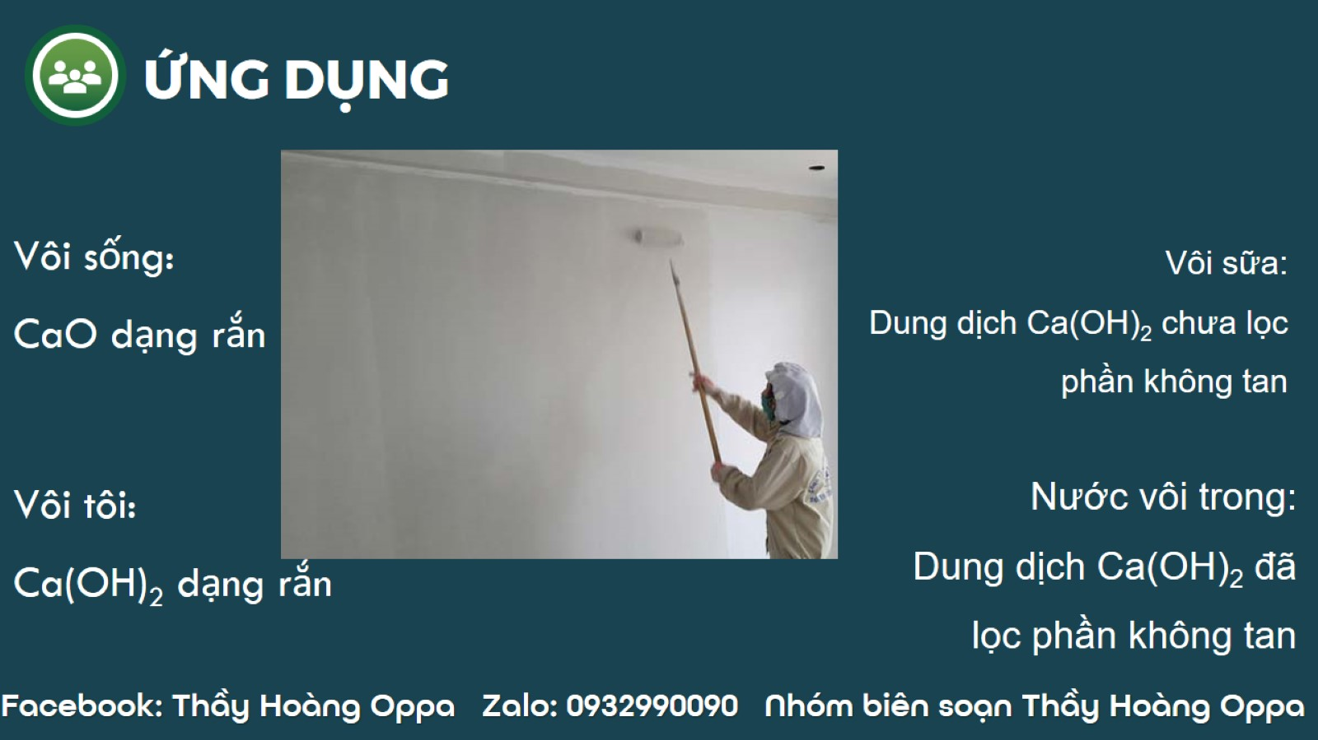

Slide 24
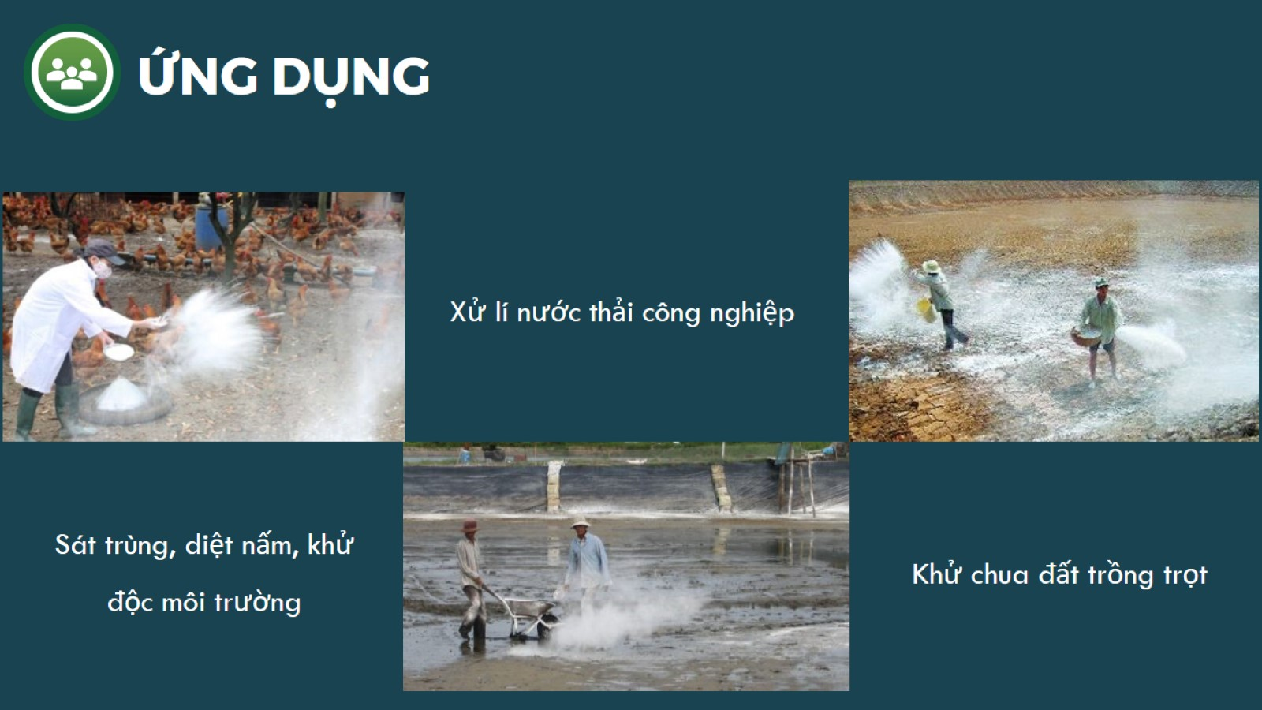

Slide 25
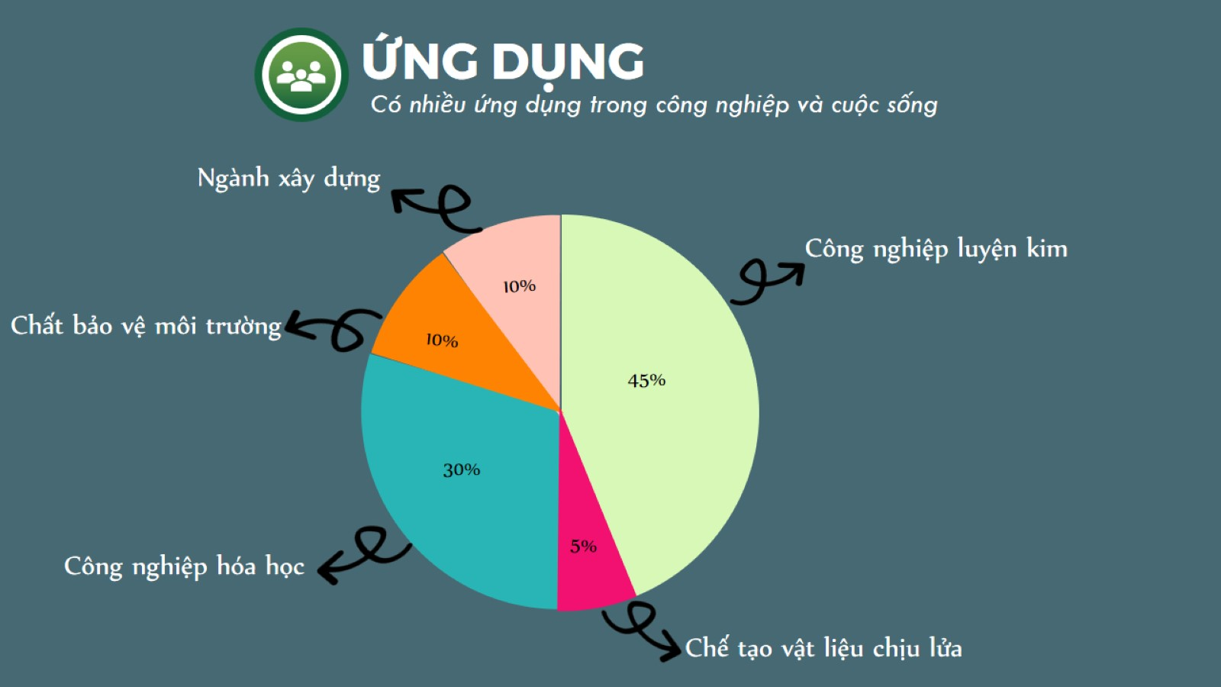

Slide 26
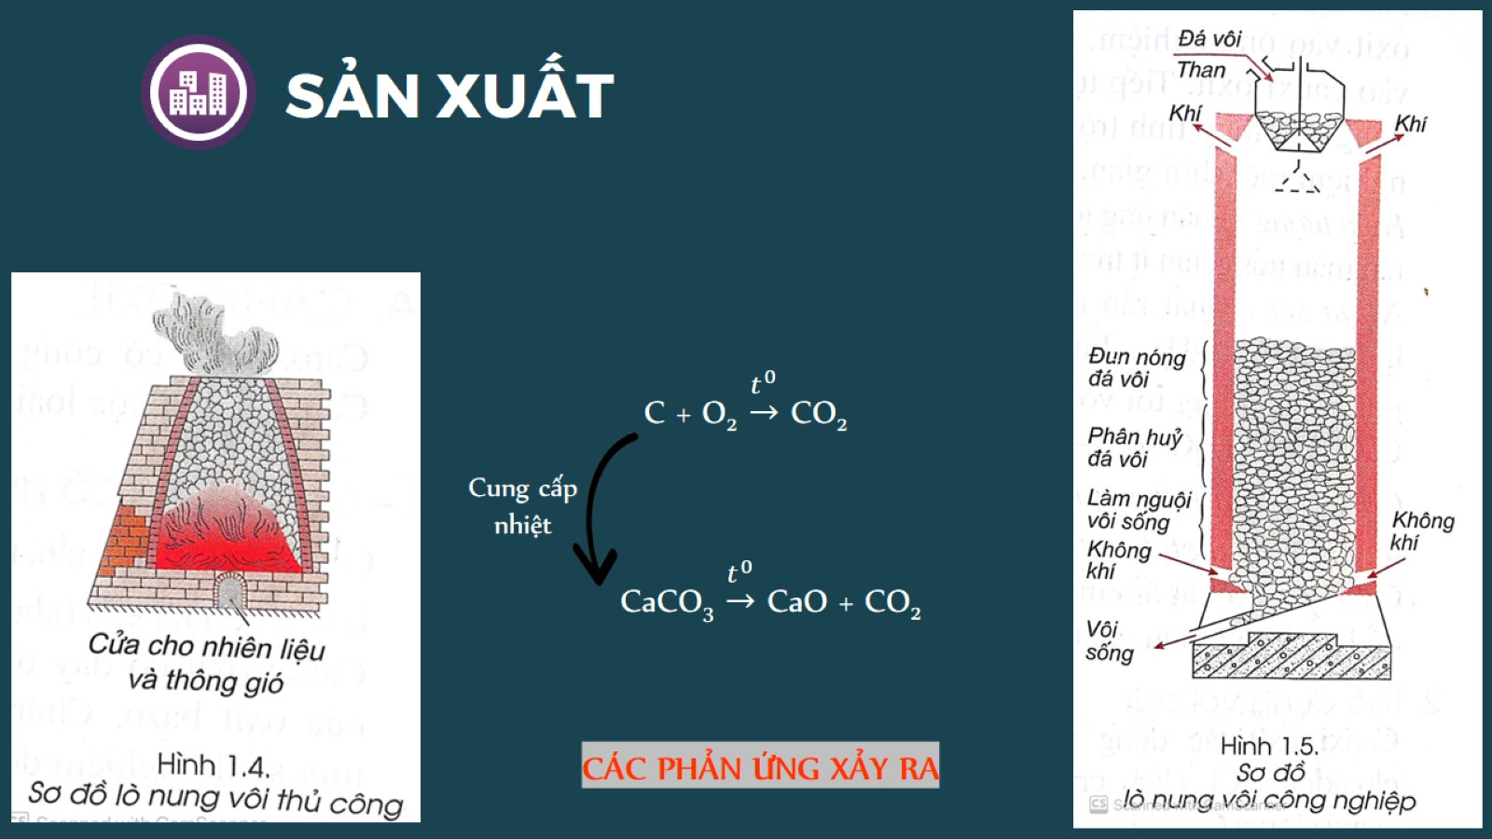

Slide 27
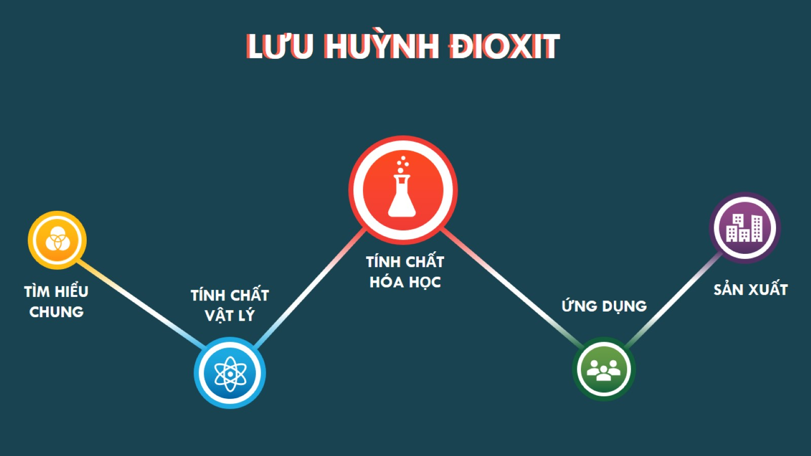

Slide 28
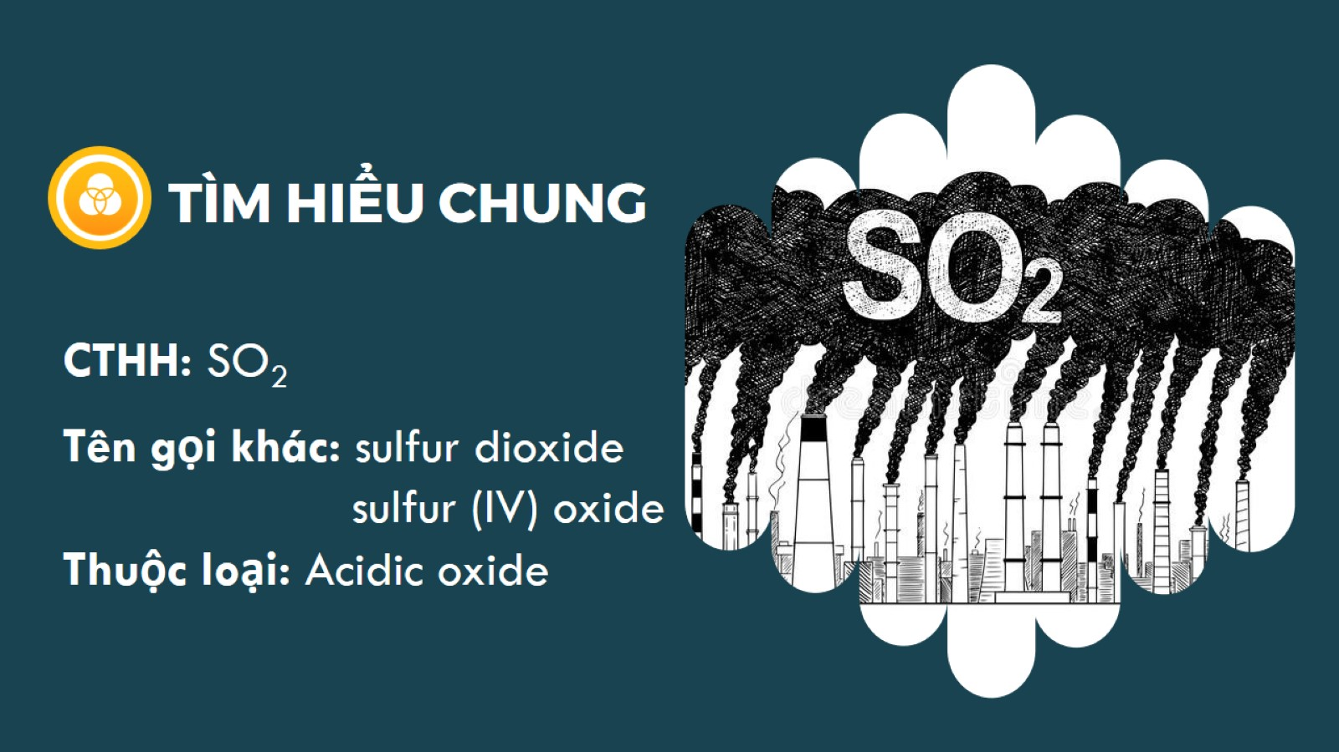

Slide 29
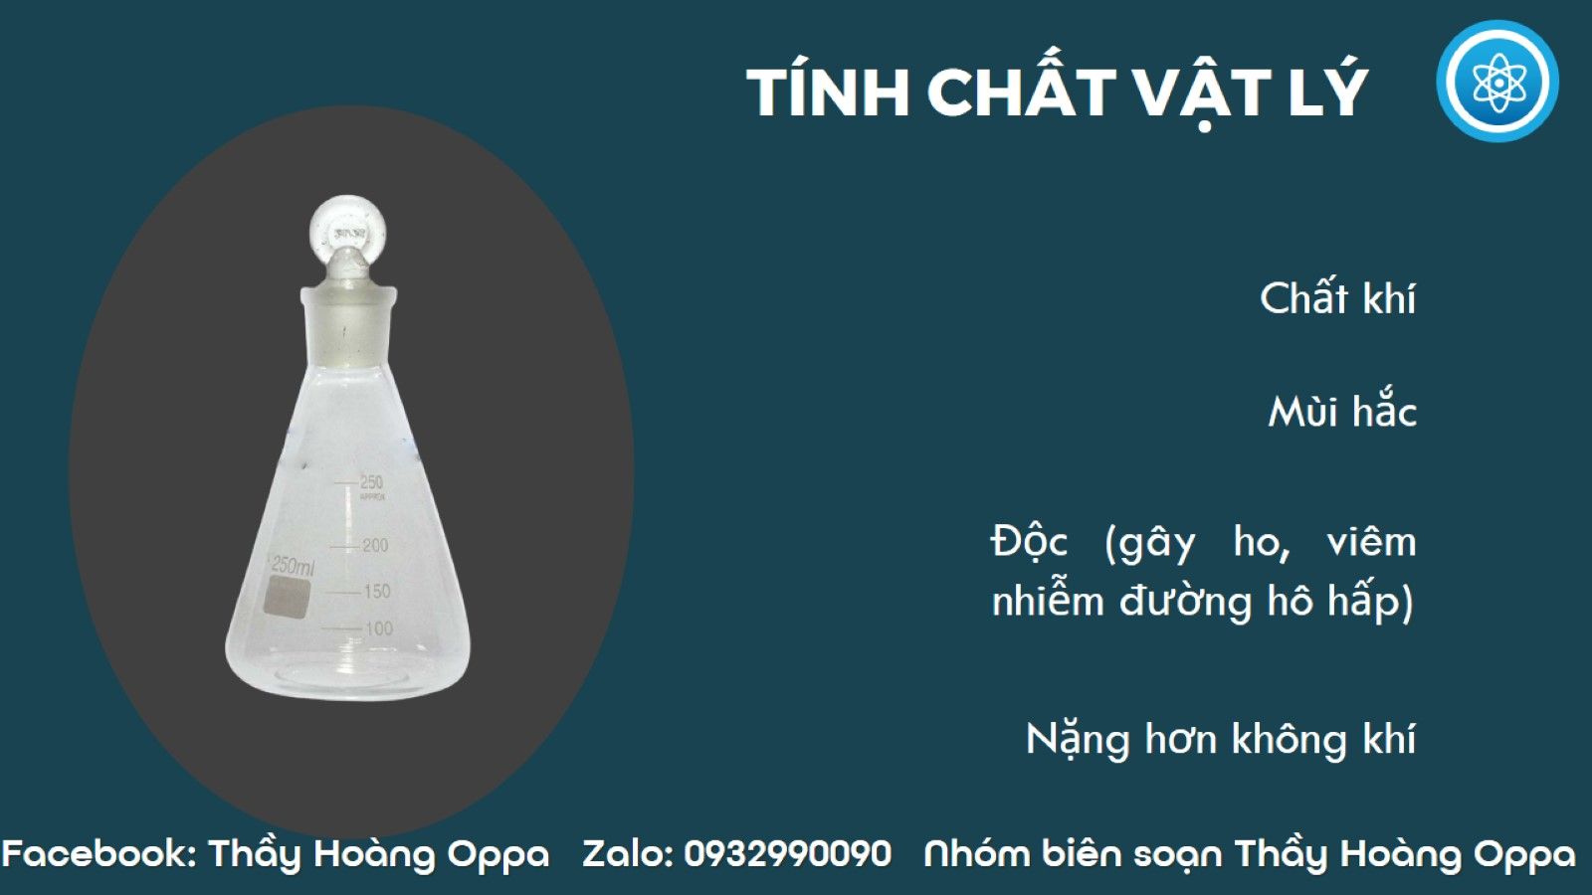

Slide 30
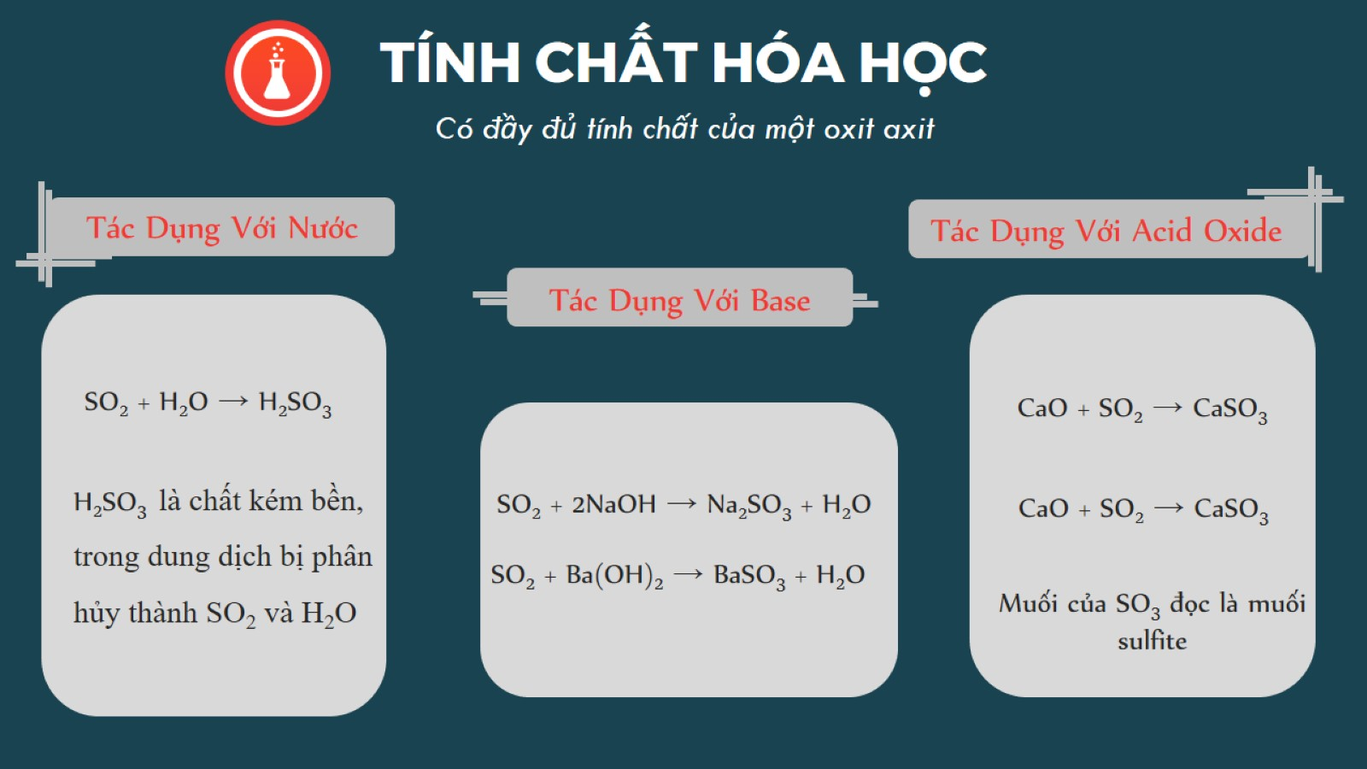

Slide 31
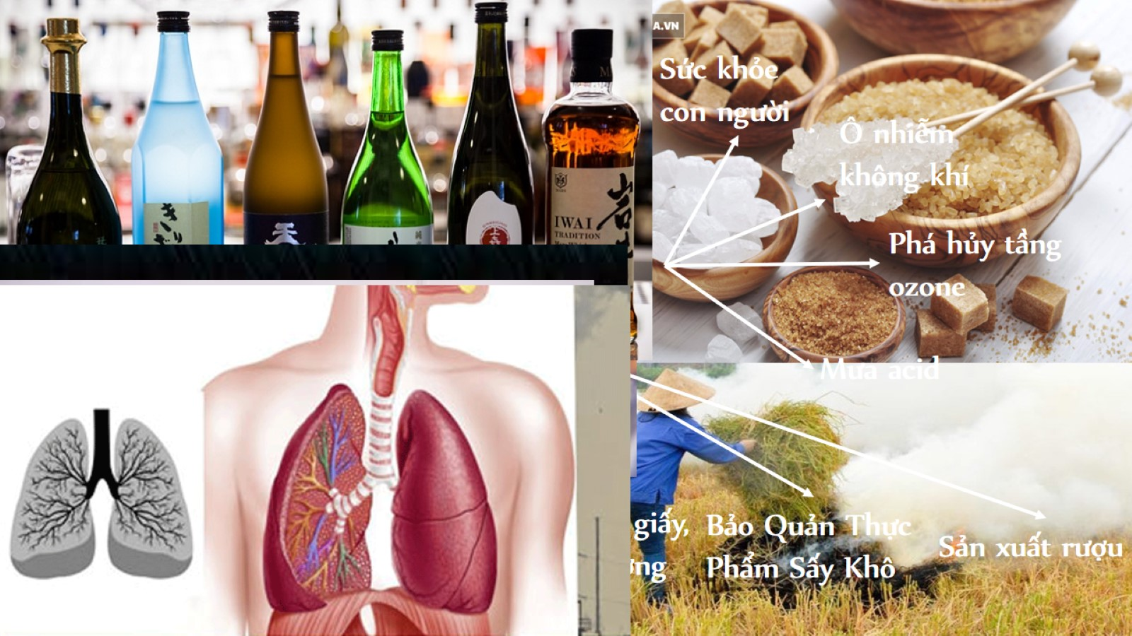

Slide 32
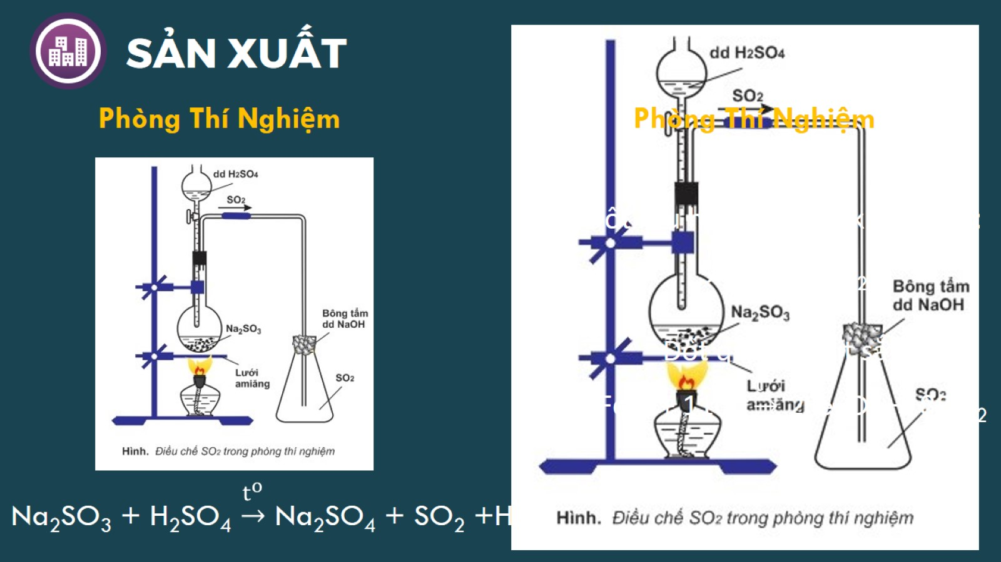

Slide 33

Thank you!

